Slide 1
目录
第一章 绪论
第三章 搜索技术
第三章 知识表示
第四章 推理技术
第五章 机器学习
第六章 数据挖掘
第七章 计算智能
第八章 智能体技术

Slide 2
知识及其表示概述
状态空间法
谓词逻辑法
产生式表示法
语义网络法
框架表示
其他表示方法

Slide 3
3.1 知识及其表示概述
1. 知识及知识表示
费根鲍姆：知识是经过归约、塑造、解释和转换的有用信息。 即知识是经过加工的信息。
伯恩斯坦：知识是由特定领域的描述、关系和过程组成的。
海斯-罗思：知识包括事实、信念和启发式规则等。
知识库的观点：知识是某个论域中所涉及的各有关方面、状态的一种符号表示。
知识可从范围、目的、有效性3个方面描述：范围是由具体到一般，目的是由说明到指定，有效性是由确定到不确定。

Slide 4
3.1 知识及其表示概述
“为了证明A→B，只需证明A∧~B是不可满足的”
一般性、指示性、确定性
“桌子有四条腿” 具体的、说明性、不确定性
知识表示是研究用机器表示知识的可行性、有效性的一般方法，是一种数据结构与控制结构的统一体。既考虑知识的存储又考虑知识的使用。
知识表示是一组描述事物的约定，以便把人类知识表示成机器能处理的数据结构。

Slide 5
3.1 知识及其表示概述
2. 人工智能中知识表示
四种知识
事实知识：有关问题环境的一些事物的知识。如事物的分类、属性、事物间的关系、科学事实、客观事实等。静态
规则知识：有关问题中与事物的行动、动作相联系的因果关系知识。动态
控制知识：有关问题的求解步骤、技巧性知识。如算法
元知识：有关知识的知识，是知识库中的高级知识。如怎样使用规则、解释规则、校验规则、解释程序结构等。

Slide 6
3.1 知识及其表示概述
陈述性知识表示：是对知识和事实的一种静止的表达方法，如语义网络、框架和剧本等。是知识的一种显式表达。
过程式知识表示：将有关某一问题领域的知识，连同如何使用这些知识的方法一起隐式地表达为一个求解问题的过程。如程序。

Slide 7
3.1 知识及其表示概述
3. 知识表示应该注意的问题
合适性：所采用的知识表示方法因该恰好适合问题的处理和求解。
高效性：求解算法对所用的知识表示方法应该是高效的，对知识的检索也应该是高效的。
可理解性：易于为用户理解，易于转化为自然语言。
无二义性：知识表示的结果应该是唯一的。
自然语言
问
题
求
解
知识表示
机
器
处
理
待求解问题
自然语言
知识表示
问题解决方案

Slide 8
3.2 状态空间法
状态空间法：基于解答空间的问题表示和求解方法。
三要点
① 状态：表示问题解法中每一步问题状况的数据结构。
② 算符：把问题从一种状态变换为另一种状态的手段。
③ 状态空间法：以状态与算符为基础来表示问题和求解问题。

Slide 9
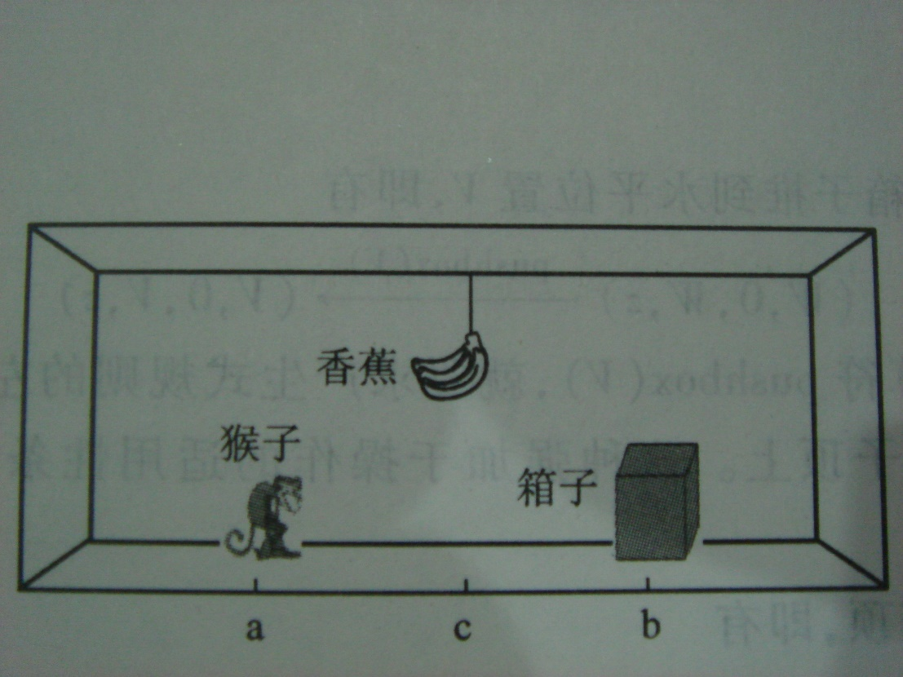
3.2 状态空间法
状态空间表示举例
猴子与香蕉的问题：在一
个房间内有一只猴子、一个箱
子和一束香蕉。香蕉挂在天花
板下方，但猴子的高度不足以
碰到它。那么猴子怎样才能摘
到香蕉呢？

Slide 10
3.2 状态空间法
2.2.3 状态空间表示举例
用四元组（W，x， Y ，z）表示这个问题状态空间，其中：
W-猴子的水平位置；
x -猴子在箱子顶上时取x=1；否则取x=0；
Y -箱子的水平位置；
z -当猴子摘到香蕉时取z=1；否则取z=0。

Slide 11
2.2 状态空间法
2.2.3 状态空间表示举例
该问题算符：
(1) goto(U)：猴子走到水平位置U；
（W，0， Y ，z） （U，0， Y ，z）
(2) pushbox(V)：猴子把箱子推到水平位置V；
（W，0， W ，z） （V，0， V ，z）
(3) climbbox：猴子爬上箱顶；
（W，0， W ，z） （W，1， W ，z）
goto(U)
pushbox(V)
climbbox

Slide 12
2.2 状态空间法
2.2.3 状态空间表示举例
(4) grasp：猴子摘到香蕉。
（c，1， c ，0） （c，1， c ，1）
其中，c是香蕉正下方的地板位置。
grasp

Slide 13
2.2 状态空间法
2.2.3 状态空间表示举例
求解过程
令初始状态为(a,0,b,0)。这时，goto(U)是唯一适用的操作，并导致下一状态(U，0，b,0)。现在有3个适用的操作，即goto(U)，pushbox(V)和climbbox(若U=b)。把所有适用的操作 继续应用于每个状态，我们就能够得到状态空间图
该初始状态变换为目标状态的操作序列为：
｛goto(b),pushbox(c),climbbox,grasp｝

Slide 14
2.2 状态空间法
2.2.3 状态空间表示举例
该初始状态变换为目标状态的操作序列为：
｛goto(b),pushbox(c),climbbox,grasp｝
(a,0,b,0)
goto(U)
goto(U)
(U,0,b,0)
U=b
U=b, climbbox
pushbox(V)
(V,0,V,0)
(b,1,b,0)
V=c, climbbox
goto(U)
(c,1,c,0)
(U,0,V,0)
U=V
grasp
goto(U)
(c,1,c,1)

Slide 15
3.3 谓词逻辑法
原子公式
3.3.1 谓词公式
P(x₁, x₂, …, x_{n}) n元谓词公式（predicate formulas）
其中，P为n元谓词，x₁, x₂, …, x_{n}为客体变量或变元。
原子公式只有当其对应的语句在定义域内为真时，才具有值T(真)；而当其对应的语句在定义域内为假时，该原子公式才具有值F(假)。
例：
y是孩子 ： CHILDREN(y)
x是y的父母：PARENT(x, y)

Slide 16
3.3 谓词逻辑法
合适公式
在谓词演算中合适公式的递归定义如下：
(1) 原子谓词公式是合适公式。
(2) 若A为合适公式，则～A也是一个合适公式。
(3) 若A和B都是合适公式，则(A∧B)，(A∨B)，(A=>B)和(A→B)也都是合适公式。
(4) 若A是合适公式，x为A中的自由变元，则(∀ x)A和(彐x)A都是合适公式。
(5) 只有按上述规则(1)至(4)求得的那些公式，才是合适公式。

Slide 17
3.3 谓词逻辑法
例：任何整数或者为正, 或者为负, 或者为零
用I(x)表示“x是整数”，P(x)表示“x是正数”，N(x)表示“x是负数，O(x)表示“x是0”
于是，上述命题用谓词公式表示如下：
(∀ x)(I(x) =>(P(x) ∨ N(x)∨ O(x))

Slide 18
3.3 谓词逻辑法
3.3.2 谓词演算
1. 语法和语义
谓词逻辑的基本组成部分是谓词符号、变量符号、函数符号和常量符号，并用圆括弧、方括弧、花括弧和逗号隔开，以表示论域内的关系。
r1
r2
INROOM(ROBOT, r1)
INROOM(ROBOT, r2)
INROOM(X, Y)

Slide 19
3.3 谓词逻辑法
2. 连词和量词
连词
合取：用连词∧ (与)把几个公式连接起来而构成的公式叫做合取式，而此合取式的每个组成部分叫做合取项。一些合适公式所构成的任一合取也是一个合适公式。
析取：用连词∨ (或)把几个公式连接起来所构成的公式叫做析取式，而此析取式的每一组成部分叫做析取项。由一些合适公式所构成的任一析取也是一个合适公式。
蕴涵：用连词=〉连接两个公式所构成的公式叫做蕴涵。蕴涵的左式叫做前项，右式叫做后项。如果前项和后项都是合适公式，那么蕴涵也是合适公式。

Slide 20
3.3 谓词逻辑法
2.4.2 谓词演算
非：前面具有符号～的公式叫做否定。一个合适公式的否定也是合适公式。
原子公式是谓词演算的基本积木块，运用连词能够组合多个原子公式以构成比较复杂的合适公式。

Slide 21
3.3 谓词逻辑法
量词
全称量词 (∀x)：若一个原子公式P(x)，对于所有可能变量x都具有T值，则用(∀x)P(x)表示。
(∀x)(现代理工科大学生(x)→学习计算机应用基础(x))
“所有现代理工科的大学生x，都必须学习计算机应用基础课程”
存在量词(彐x)：若一个原子公式P(x)，至少有一个变量x，可使P(x)为T值，则用(彐x )P(x)表示。
(∀x)(彐y)(CLASSMATE(x, y)∧COLLEGE OF COMPUTER(x)；
在所有的计算机学院学生中，相对于每一位同学x，必然存在一个个体y，y同学与x满足同班同学的关系。

Slide 22
3.3 谓词逻辑法
量化一个合适公式中的某个变量所得到的表达式也是合适公式。如果一个合适公式中某个变量是经过量化的，就把这个变量叫做约束变量，否则就叫它为自由变量。在合适公式中，感兴趣的主要是所有变量都是受约束的。这样的合适公式叫做句子。

Slide 23
3.3 谓词逻辑法
3. 演算
真值表
P | Q | P ∨Q | P ∧ Q | P =〉Q | ～ P
T | T | T | T | T | F
F | T | T | F | T | T
T | F | T | F | F | F
F | F | F | F | T | T

Slide 24
3.3 谓词逻辑法
等价关系
(1) 否定之否定
～(～P)等价于P
(2) P∨Q等价于～P =〉Q
(3) 狄·摩根定律
～(P∨Q)等价于～P∧～Q
～(P∧Q)等价于～P∨～Q

Slide 25
3.3 谓词逻辑法
(4) 分配律
P∧(Q∨R)等价于(P∧Q)∨(P∧R)
P∨(Q∧R)等价于(P∨Q)∧(P∨R)
(5) 交换律
P∧Q等价于Q∧P
P∨Q等价于Q∨P
(6) 结合律
(P∧Q)∧R等价于P∧(Q∧R)
(P∨Q)∨R等价于P∨(Q∨R)

Slide 26
3.3 谓词逻辑法
(7) 逆否律
P =〉Q等价于～Q =〉～P
此外，还可建立下列等价关系：
(8) ～(彐x)P(x)等价于(∀ x)［～P(x)］
～(∀ x)P(x)等价于(彐x)［～P(x)］
(9) (∀ x)［P(x)∧Q(x)］等价于
(∀ x)P(x)∧(∀ x)Q(x)
(∀ x)［P(x)∨Q(x)］等价于
(∀ x)P(x)∨(∀ x)Q(x)
(10) (∀ x)P(x)等价于(∀ y)P(y)
(彐x)P(x)等价于(彐y)P(y)

Slide 27
3.3 谓词逻辑法
3.3.3 置换与合一
1. 置换
例 表达式P[x, f(y), B]的4个置换为
s₁={z/x, w/y} {出现x和y的地方，分别用z和w替换}
s₂={A/y}
s₃={q(z)/x,A/y}
s₄={c/x, A/y}
P[x, f(y), B] s₁= P[z, f(w), B]
P[x, f(y), B] s₂= P[z, f(A), B]
P[x, f(y), B] s₃= P[q(z), f(A), B]
P[x, f(y), B] s₄= P[c, f(A), B]

Slide 28
3.3 谓词逻辑法
一个表达式的置换就是在该表达式中用置换项置换变量。
P[x, f(y), B] s₁= P[z, f(w), B]
P[x, f(y), B] s₂= P[z, f(A), B]
P[x, f(y), B] s₃= P[q(z), f(A), B]
P[x, f(y), B] s₄= P[c, f(A), B]
置换是可结合的
(L s₁) s₂= L (s₁) s₂
(s₁ s₂) s₃= s₁ (s₂ s₃ )
置换是不可交换的
s₁ s₂ ≠s₂ s₃

Slide 29
3.3 谓词逻辑法
2. 合一
寻找项对变量的置换，以使两表达式一致，叫做合一(unification)。
如果一个置换s作用于表达式集｛E_{i}｝的每个元素，则用
｛E_{i}｝s来表示置换例的集。
称表达式集｛E_{i}｝是可合一的:
如果存在一个置换s使得：E₁s=E₂s=E₃s=…那么称此s为｛E_{i}｝的合一者，因为s的作用是使集合｛E_{i}｝成为单一形式。
例 表达式集{P[x, f(y), B] , P[x, f(B), B] }的合一者为
s={A/x, B/y}
P[x, f(y), B]s= P[x, f(B), B]s= P[A, f(B), B]
最简单的合一 g={B/y}

Slide 30
3.4 产生式表示法
1943年，美国逻辑学家Post首先提出
1. 产生式的基本形式
产生式规则
IF P THEN Q
或
P→Q
P称为条件、前项或产生式的左边
Q称为操作、结果或产生式的右边
与蕴涵式 P=〉Q区别
蕴涵式中 P、Q要求是谓词公式
产生式中P、Q可以是谓词公式，也可以不是

Slide 31
3.4 产生式表示法
事实：
雪是白的 （snow, color, white)
老王和老张 （friendship, wang, zhang)
规则：
p: 细菌革式染色阴性
形态杆状
生长需氧
Q：该细菌是肠杆菌属，可信度为0.8

Slide 32
3.4 产生式表示法
2. 产生式推理
产生式规则
P→Q
若观察到P，或者知识库中已有P，则可以得到结论Q，或执行操作Q。
推理的关键问题：如何有效解决规则匹配的冲突问题

Slide 33
3.5 语义网络法
语义网络是知识的一种结构化图解表示，它由节点和弧线或链线组成。节点用于表示实体、概念和情况等，弧线用于表示节点间的关系。
语义网络表示由下列4个相关部分组成：
(1) 词法部分 决定表示词汇表中允许有哪些符号，它涉及各个节点和弧线。
(2) 结构部分 叙述符号排列的约束条件，指定各弧线连接的节点对。
(3) 过程部分 说明访问过程，这些过程能用来建立和修正描述，以及回答相关问题。
(4) 语义部分 确定与描述相关的(联想)意义的方法即确定有关节点的排列及其占有物和对应弧线。

Slide 34
3.5 语义网络法
语义网络具有下列特点：
(1) 能把实体的结构、属性与实体间的因果关系显式地和简明地表达出来，与实体相关的事实、特征和关系可以通过相应的节点弧线推导出来。
(2) 由于与概念相关的属性和联系被组织在一个相应的节点中，因而使概念易于受访和学习。
(3) 表现问题更加直观，更易于理解，适于知识工程师与领域专家沟通。
(4) 语义网络结构的语义解释依赖于该结构的推理过程而没有结构的约定，因而得到的推理不能保证像谓词逻辑法那样有效。
(5) 节点间的联系可能是线状、树状或网状的，甚至是递归状的结构，使相应的知识存储和检索可能需要比较复杂的过程。

Slide 35
3.5 语义网络法
3.5.1 二元语义网络的表示
1. 用语义网络表示简单事实
例2.5
ISA
SWALLOW
BIRD
ISA
XIAOYAN
OWNS
ISA
NEST-1
NEST

Slide 36
3.5 语义网络法
用两个节点和一条弧线可以表示一个简单的事实，对于表示占有关系的语义网络，是通过允许节点既可以表示一个物体或一组物体，也可以表示情况和动作。每一情况节点可以有一组向外的弧(事例弧)，称为事例框，用以说明与该事例有关的各种变量。
在选择节点时，首先要弄清节点是用于表示基本的物体或概念的，或是用于多种目的。否则，如果语义网络只被用来表示一个特定的物体或概念，那么当有更多的实例时就需要更多的语义网络。

Slide 37
3.5 语义网络法
2. 用语义网络表示复杂的事实及其关系
选择语义基元就是试图用一组基元来表示知识。这些基元描述基本知识，并以图解表示的形式相互联系。
FURNITURE
ISA
ISA PART
PERSON
CHAIR
SEAT
ISA
ISA
OWNER
COLOR
X
MY CHAIR
BROWN
COVERING
LEATHER

Slide 38
3.5 语义网络法
3.5.2 多元语义网络的表示
语义网络是一种网络结构。节点之间以链相连。从本质上讲，接点之间的连接是二元关系。语义网络从本质上来说，只能表示二元关系，如果所要表示的事实是多元关系，则把这个多元关系转化成一组二元关系的组合，或二元关系的合取。具体来说，多元关系R(X1，X2，…，Xn)总可以转换成R1 (X11，X12)∧R2 (X21，X22)∧…∧Rn (Xn1,Xn2)。要在语义网络中进行这种转换需要引入附加节点。

Slide 39
3.5 语义网络法
北京大学（BU）和清华大学（TU）两校篮球队在北大进行的一场比赛的比分是85比89。
引入附加节点，转换为二元关系
GAME
ISA
VISTING
SCORE
TU
TEAM
G25
85-89
HOMETEAM
BU

Slide 40
3.5 语义网络法
3.5.3 基于语义网络的知识推理
继承：把对事物的描述从概念节点或类节点传递到实例节点。
匹配： 由几个部分组成的的事物间的匹配

Slide 41
3.6 框架表示
3.6.1 框架理论及特点
1. 框架理论概述
1975年 ，明斯基frame理论
当遇见一个新事物时，人们在记忆中选择一个合适的框架，然后根据事物的具体情况对框架进行填充并进行适当修改和补充，从而形成当前事物的认识。这种数据结构就称为框架。
框架可以定义为是一组语义网络的节点和槽。
2. 框架的特点
自然性
结构性：结构化的语义网络网络
继承性：

Slide 42
3.6 框架表示
3.6.2 框架的构成
框架通常由描述事物的各个方面的槽组成，每个槽可以拥有若干个侧面，而每个侧面又可以拥有若干个值。一个框架的一般结构如下：
〈框架名〉
〈槽1〉〈侧面11〉〈值111〉…
〈侧面12〉〈值121〉…
 …
〈槽2〉〈侧面21〉〈值211〉…
 〈侧面22〉〈值221〉…
 …
〈槽n〉〈侧面n1〉〈值n11〉…
…
〈侧面nm〉〈值nm1〉…

Slide 43
3.6 框架表示
较简单的情景是用框架来表示诸如人和房子等事物。例如，一个人可以用其职业、身高和体重等项描述，因而可以用这些项目组成框架的槽。当描述一个具体的人时，再用这些项目的具体值填入到相应的槽中。
表2.2给出的是描述John的框架。
框架是一种通用的知识表达形式，对于如何运用框架系统还没有一种统一的形式，常常由各种问题的不同需要来决定。
JOHN
Isa | ： | PERSON
Profession | ： | PROGRAMMER
Height | ： | 1.8m
Weight | ： | 79kg

Slide 44
3.6 框架表示
3.6.3 框架的推理
如前所述，框架是一种复杂结构的语义网络。因此语义网络 推理中的匹配和特性继承在框架系统中也可以实行。除此以外，由于框架用于描述具有固定格式的事物、动作和事件，因此可以在新的情况下，推论出未被观察到的事实。框架用以下几种途径来帮助实现这一点：
(1) 框架包含它所描述的情况或物体的多方面的信息。
(2) 框架包含物体必须具有的属性。在填充框架的各个槽时，要用到这些属性。
(3) 框架描述它们所代表的概念的典型事例。

Slide 45
3.6 框架表示
用一个框架来具体体现一个特定情况的过程，经常不是很顺利的。但当这个过程碰到障碍时，经常不必放弃原来的努力去从头开始，而是有很多办法可想的：
(1) 选择和当前情况相对应的当前的框架片断，并把这个框架片断和候补框架相匹配。选择最佳匹配。
(2) 尽管当前的框架和要描述的情况之间有不相匹配的地方，但是仍然可以继续应用这个框架。
(3) 查询框架之间专门保存的链，以提出应朝哪个方向进行试探的建议。
(4) 沿着框架系统排列的层次结构向上移动(即从狗框架→哺乳动物框架→动物框架)，直到找到一个足够通用，并不与已有事实矛盾的框架。

Slide 46
3.7 其他知识表示方法
3.7.1 面向对象的概念
对象
类
消息
继承
多态
面向对象分析（OOA）
面向对象设计（OOD）
面向对象程序设计（OOP）

Slide 47
3.7 其他知识表示方法
3.7.2 剧本的构成
剧本是框架的一种特殊形式，它用一组槽来描述某些事件的发生序列，就像剧本中的事件序列一样，故称为“剧本”或脚本。
一个剧本一般由以下各部分组成：
(1) 开场条件 给出在剧本中描述的事件发生的前提条件。
(2) 角色 用来表示在剧本所描述的事件中可能出现的有关人物的一些槽。
(3) 道具 这是用来表示在剧本所描述的事件中可能出现的有关物体的一些槽。
(4) 场景 描述事件发生的真实顺序，可以由多个场景组成，每个场景又可以是其它的剧本。
(5) 结果 给出在剧本所描述的事件发生以后通常所产生的结果。

Slide 48
3.7 其他知识表示方法
3.7.3 过程表示
语义网络、框架和剧本等知识表示方法，均是对知识和事实的一种静止的表达方法，是知识的一种显式表达形式。而对于如何使用这些知识，则通过控制策略来决定。
和知识的陈述式表示相对应的是知识的过程式表示。所谓过程式表示就是将有关某一问题领域的知识，连同如何使用这些知识的方法，均隐式地表达为一个求解问题的过程。它所给出的是事物的一些客观规律，表达的是如何求解问题。知识的描述形式就是程序，所有信息均隐含在程序之中。从程序求解问题的效率上来说，过程式表达要比陈述式表达高得多。但因其知识均隐含在程序中，因而难于添加新知识和扩充功能，适用范围较窄。

Slide 49
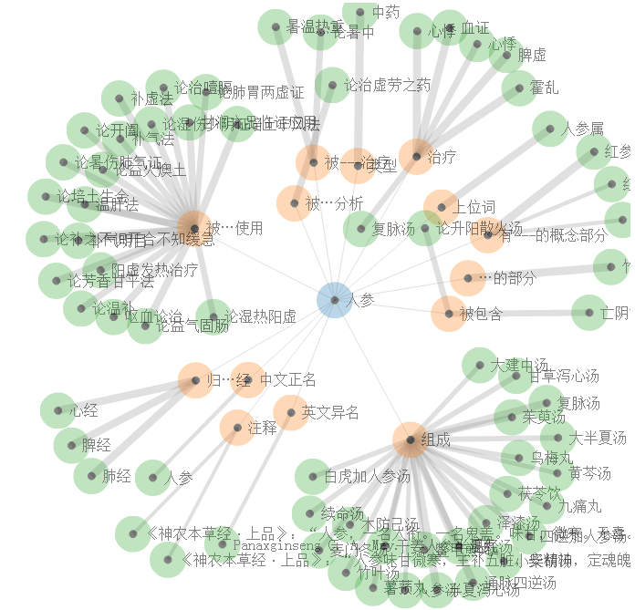
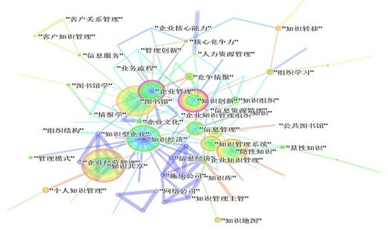
3.7 其他知识表示方法
3.7.4 知识图谱
知识图谱(Mapping Knowledge Domain）：显示知识发展进程与结构关系的一系列各种不同的图形，用可视化技术描述知识资源及其载体，挖掘、分析、构建、绘制和显示知识及它们之间的相互联系。
Google的辛格博士：
“The world is not made of strings , but is made of things.”

Slide 50
3.7 其他知识表示方法
知识图谱旨在描述真实世界中存在的各种实体或概念。其中每个实体或概念用一个全局唯一确定的ID来标识，称为它们的标识符（identifier）。每个属性-值对（attribute-value pair，又称AVP）用来刻画实体的内在特性，而关系（relation）用来连接两个实体，刻画它们之间的关联。知识图谱亦可被看作是一张巨大的图，图中的节点表示实体或概念，而图中的边则由属性或关系构成。
据不完全统计，Google知识图谱到目前为止包含了5亿个实体和35亿条事实（形如实体-属性-值，和实体-关系-实体）。其知识图谱是面向全球的，因此包含了实体和相关事实的多语言描述。不过相比占主导的英语外，仅包含其他语言（如中文）的知识图谱的规模则小了很多。与此不同的是，百度和搜狗主要针对中文搜索推出知识图谱，其知识库中的知识也主要以中文来描述，其规模略小于Google的。

Slide 51
知识图谱
知识图谱的数据来源
为了提高搜索质量，特别是提供如对话搜索和复杂问答等新的搜索体验，不仅要求知识图谱包含大量高质量的常识性知识，还要能及时发现并添加新的知识。
（1）收集来自百科类站点
如维基百科、百度百科和互动百科
（2）各种垂直站点的结构化数据
如DBpedia和YAGO等通用语义数据集，还包括如usicBrainz
和DrugBank等特定领域的知识库。
这些数据普遍质量较高，更新比较慢。

Slide 52
知识图谱
知识图谱的数据来源
（3）半结构化数据挖掘
如从HTML表格等抽取相关实体的属性-值对来丰富实体的描述。
（4）通过搜索日志进行实体和实体属性等挖掘
相比高质量的常识性知识，通过数据挖掘抽取得到的知识数据更大，更能反映当前用户的查询需求并能及时发现最新的实体或事实，但其质量相对较差，存在一定的错误。

Slide 53
知识图谱
知识图谱上的挖掘
为了进一步增加图谱的知识覆盖率，需要进一步在知识图谱上进行挖掘。
（1）推理
推理（Reasoning或Inference）被广泛用于发现隐含知识。推理功能一般通过可扩展的规则引擎来完成。
（2）实体重要性排序
当查询涉及多个实体时，搜索引擎将选择与查询更相关且更重要的实体来展示，因此需要对实体重要性排序。如用PageRank算法。
（3）知识图谱的更新频率
（4）众包（Crowdsourcing）反馈机制

Slide 54
知识图谱
知识图谱在搜索中的应用
（1）查询理解
搜索引擎借助知识图谱来识别查询中涉及到的实体（概念）及其属性等，并根据实体的重要性展现相应的知识卡片。搜索引擎并非展现实体的全部属性，而是根据当前输入的查询自动选择最相关的属性及属性值来显示。
（2）问题回答
除了展现与查询相关的知识卡片，知识图谱对于搜索所带来的另一个革新是：直接返回答案，而不仅仅是排序的文档列表。要实现自动问答系统，搜索引擎不仅要理解查询中涉及到的实体及其属性，更需要理解查询所对应的语义信息。

Slide 55
课堂练习
令P表示“他个子高”，Q表示“他很胖”，于是：
他个子高而且很胖可表示为：P∧Q
他个子矮或他不很胖都是不对的
可表示为？

